Slide 1
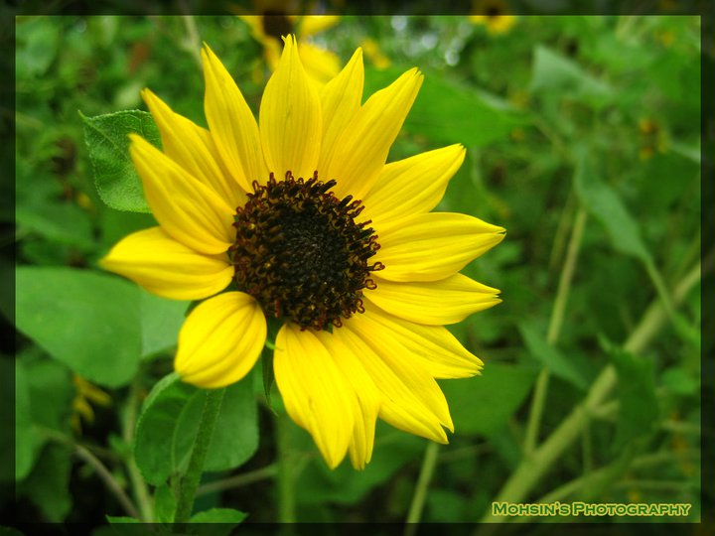
স্বাগতম

Slide 2
“পরিচিতি”
শিক্ষক
পাঠ
মৃণাল কান্তি সাহা
এমএসসি (গণিত), বি.এড
সহকারি প্রধান শিক্ষক
বাংগাখাঁ উচ্চ বিদ্যালয়
জকসিন হাট, সদর, লক্ষ্মীপুর।
mrinalkantisahamsc@gmail.com
০১৭২৬৭০৭৩৭৭, ০১৬১৬৭০৭৩৭৭
শ্রেণি: দশম
বিষয়: গণিত (পরিমিতি)
পিরিয়ড: ৩য়
সময়: ৪৫ মিনিট
তারিখ: জুলাই ০১, ২০২০খ্রিষ্টাব্দ

Slide 3
নিচের ছবির নাম কি?
1
5
6
4
2
3
আয়তক্ষেত্র
আয়তকার ঘনবস্তু

Slide 4
আয়তকার ঘনবস্তুর ক্ষেত্রফল নির্ণয়

Slide 5
শিখনফল
১। আয়তক্ষেত্র কী বলতে পারবে।
২।আয়তকার ঘনবস্তুর তল চিহ্নিত করতে পারবে।
৩।আয়তকার ঘনবস্তুর সমগ্র তলের ক্ষেত্রফল নির্ণয় করতে পারবে।

Slide 6
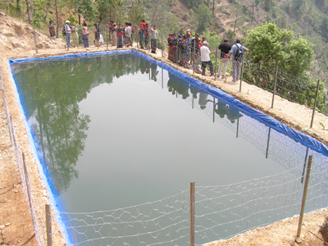
দৈর্ঘ্য
প্রস্থ
ক্ষেত্রফল

Slide 7
3
c
a
a
2
1
b
১ম তলের ক্ষেত্রফল=ab
2য় তলের ক্ষেত্রফল=bc
3য় তলের ক্ষেত্রফল=ca

Slide 8
১ম তলের ক্ষেত্রফল=ab
2য় তলের ক্ষেত্রফল=bc
3য় তলের ক্ষেত্রফল=ca
ab+bc+ca

Slide 9
সমগ্র তলের ক্ষেত্রফল
2
ab+bc+ca

Slide 10
৭ মি
দলীয় কাজ
আয়তকার ঘনবস্তুর দৈঘ্য, প্রস্থ,ও উচ্চতা যথাক্রমে 25 সে,মি,20 সে,মি 15, এবং সে,মি।এর সমগ্র তলের ক্ষেত্রফল,আয়তন,এবং কর্ণের দৈঘ্য নির্ণয় কর।

Slide 11
মূল্যায়ন
১। আয়তক্ষেত্রের ক্ষেত্রফল =?
২। আয়তকার ঘনবস্তুর আয়তন =?
৩। আয়তকার ঘনবস্তুর সমগ্র তলের ক্ষেত্রফল =?

Slide 12
বাড়ির কাজ
একটি আয়তকার ঘনবস্তুর দৈর্ঘ্য, প্রস্থ, ও উচ্চতা যথাক্রমে 21:16:12 এবং কর্ণের দৈঘ্য 87 সে,মি, হলে ঘনবস্তুর তলের ক্ষেত্রফল নির্ণয় কর।

Slide 13
ধন্যবাদ

